Slide 1

DELTA UPS 사용방법
소 속 : 제작팀
작성자 : 이인규

Slide 2
◎ DELTA UPS 사용방법
▶ Uninterruptible Power Supply (무정전전원장치)
- UPS는 전력선에 문제가 발생할 경우(정전 및 누설전류 발생 시) 비상 전력을 공급하는 장치
- 일반적으로 전원 복구 / 주요 데이터 저장 및 디바이스를 보호
▶ DELTA UPS
▷ DELTA UPS 의 경우 전원이 인가됨과 동시에 자동적으로 디스플레이에 표시
＊ 바이패스(신호 전달만 하는 상태) 모드로 PC 전원 ON 가능상태
- UPS 시작 절차 : ① 설비 전원 인가 후 ON 버튼을 3초 동안 누른 후 삐 소리를 들으면 해제
② UPS 자가 검사 진행 후 디스플레이에 온라인 모드로 작동
- UPS 종료 절차 : ① OFF 버튼을 3초 동안 누른 후 삐 소리를 들으면 해제
② 바이패스 모드 확인 후 설비 전원 OFF

Slide 3
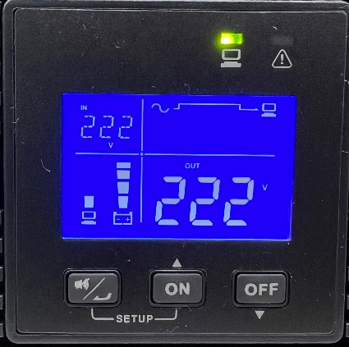
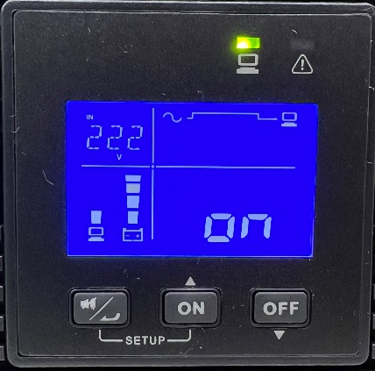
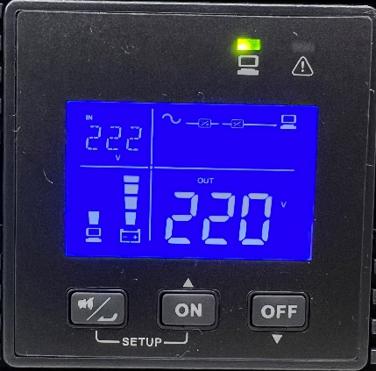



◎ DELTA UPS 사용방법
▶ UPS 시작 절차
< 바이패스 모드 >
< 전원 ON (3초) >
< 자가검사 진행 >
< 온라인 모드 >
[ 바이패스 모드 ]
▶ UPS 종료 절차
[ 온라인 모드 ]
< 전원 OFF (3초) >
< 바이패스 모드>

Slide 4
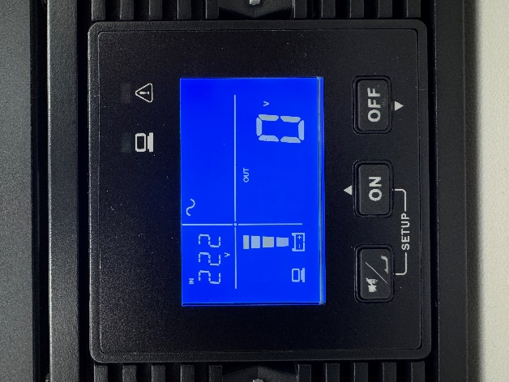
◎ DELTA UPS 바이패스 해제 방법
▶ DELTA UPS 바이패스 모드 / 대기 바이패스 모드
▷ Default 로 바이패스 모드로 사용 중
- 바이패스 모드 : UPS 전원 인가 시 신호 전달 하는 상태 (PC 전원 ON 가능)
- 대기 바이패스 모드 : UPS 전원 인가 시 신호 전달 하지 않은 상태 (PC 전원 ON 불가능)
* 전원 인가 시 LCD 디스플레이 상시 점등
출력상태 : 점등
출력상태 : 미점등
[ 바이패스 모드 ]
< 바이패스 모드 >
< 대기 바이패스 모드 >
[ 대기 바이패스 모드 ]
* 출력상태 아이콘으로 확인 가능

Slide 5
◎ DELTA UPS 바이패스 해제 방법
▷ UPS 설정 모드 항목
세그먼트 디스플레이 | 설명 | 설정 파라미터
INV | 인버터 전압 설정 | 200V, 208V, 220V(Default), 230V, 240V
INV | 인버터 주파수 설정 | 50Hz(Default), 60Hz
COV | 주파수 컨버터 설정 | OFF(Default), ON
STB | 대기 바이패스 설정 | OFF, ON(Default)
ECO | ECO 설정 | OFF(Default), ON
ALM | 과부하 경보 설정 | 60%, 70%, 80%, 85%, 90%, 95%, 100%, 105%(Default)
BUZ | 버저 설정 | ENA(Enable) (Default), DIS(Disable)
BYP | 바이패스 범위 설정 | 5%, 6%, 7%, 8%, 9%, 10%, 11%, 12%, 13%, 14%, 15%(Default), HI1, HI2, HI3
CAP | 배터리 용량 설정 | 0AH(Default), 5AH, 7AH, 9AH, 12AH, 15AH, 24AH, 33AH, 38AH, 40AH, 50AH, 65AH, 80AH, 100AH, 120AH, 150AH, 200AH
STG | 배터리 스트링 설정 | 0(Default), 1, 2, 3, 4, 5, 6, 7, 8, 9
AST | 온라인에 대한 자동 시작 설정 | OFF(Default), ON
PF | 역률 설정 | 70, 80, 90(Default)
RST | 디폴트 복구 설정 | NA(Default), DEF
* STB : 대기 바이패스 설정

Slide 6
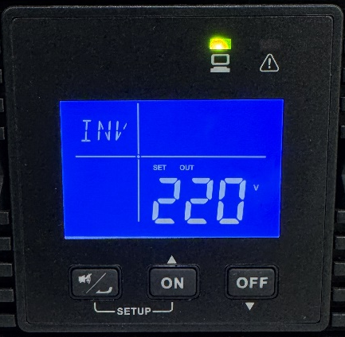
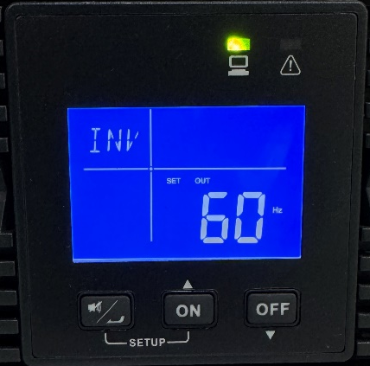
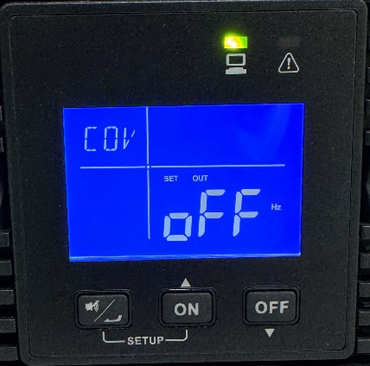
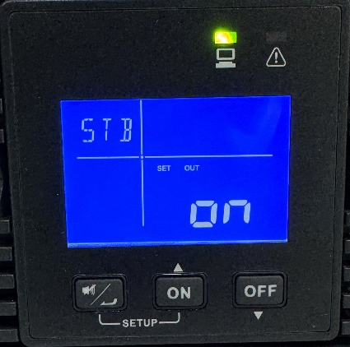
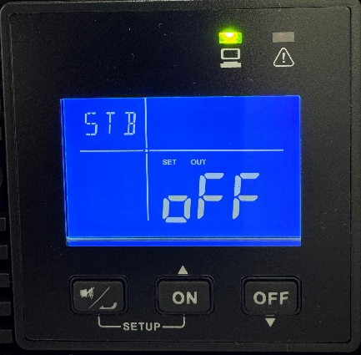
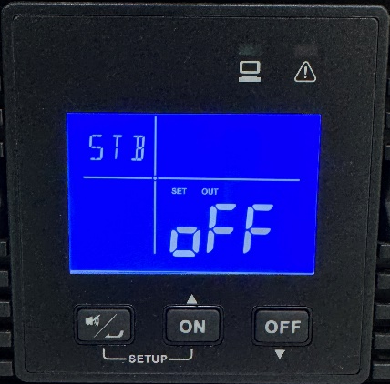
◎ DELTA UPS 바이패스 해제 방법
▶ 바이패스 모드 해제
< Setup (동시 3초) >
< 진입 후 OFF(▼) >
< OFF(▼) >
< OFF(▼) >
< STB 진입 >
미점등
< OFF 설정 >
< 설정 완료 >
< Setup (동시 3초) >
< 대기 바이패스 모드) >

Slide 7
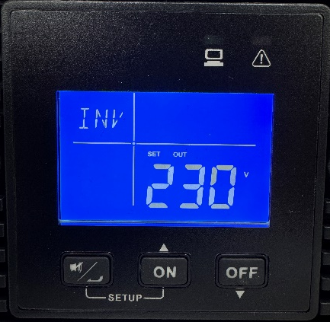
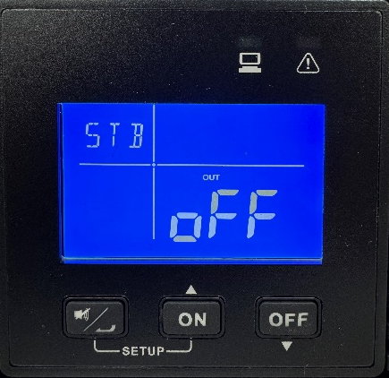
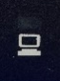
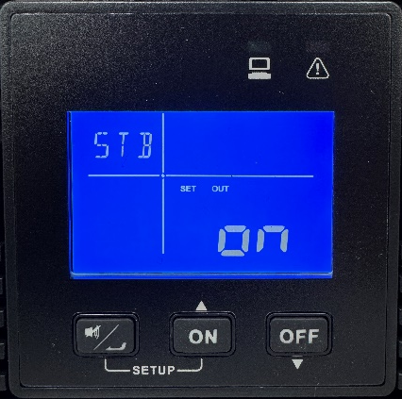
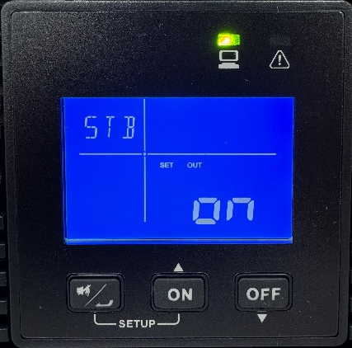
◎ DELTA UPS 바이패스 해제 방법
▶ 바이패스 모드 설정
< Setup (동시 3초) >
< 진입 후 OFF(▼) >
< OFF(▼) >
< OFF(▼) >
< STB 진입 >
점등
< ON 설정 >
< 설정 완료>
< Setup (동시 3초) >
< 바이패스 모드>

